Slide 1

2021.03.29
2021
CAPSTONE
DESIGN
전예진

Slide 2



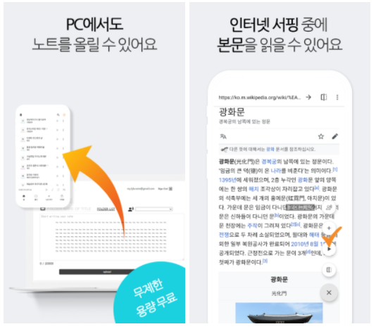
2021 CAPSTONE DESIGN
TTS
*** 라일라(텍스트 음성변환) 어플 - 안드로이드
- 배경음을 설정, 다양한 음성과 다국어까지, 텍스트 음성 변환이 가능 - 기억할 노트를 앱 뿐만이 아닌, PC에서도 올릴 수 있다 - 앱에서 가입 후, www.lylanote.com에서 올리고 TTS 콘텐츠를 이용 - 홈 화면에서 노트 제목을 클릭하면, 상세 내용을 눈으로 볼 수 있음 - 친구가 노트를 공개했다면, 공개한 노트를 구독할 수 있음 - 구독함에서 친구의 ID를 추가하고, 친구의 노트 구독 가능 - 특정 친구에게만 노트를 보여주고 싶다면 공유를, - 다른 친구들에게도 보여줘도 된다면 공개를

Slide 3
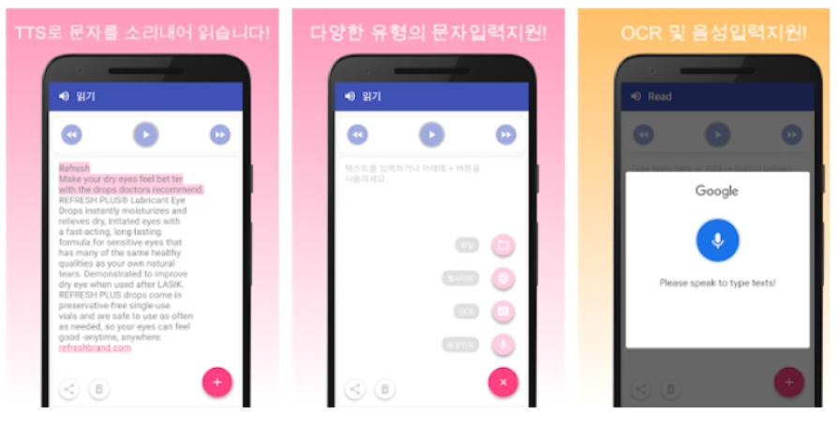
2021 CAPSTONE DESIGN
TTS
*** 음성합성 – 소리내어 읽기, 읽기앱
: 전자 책, 논문, 뉴스 기사, 이메일과 같은 파일 (PDF 및 TXT)에서 텍스트를 로드 가능 구글 음성 인식을 통해 쉽게 텍스트를 입력할 수 있음 카메라를 통해 책이나 실제 종이에서 텍스트를 스캔 가능 텍스트 입력도 가능 TTS (텍스트 음성 변환, 음성합성, 읽기앱)를 쉽게 제어 할 수 있도록 지원 : TTS의 재생 / 일시 정지 / 앞으로 / 뒤로 기능 TTS 읽기 음성의 언어, 속도 및 피치를 쉽게 변경 가능

Slide 4
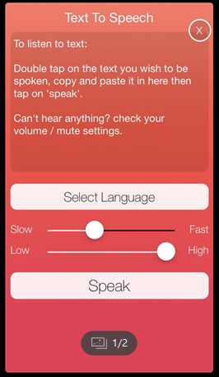
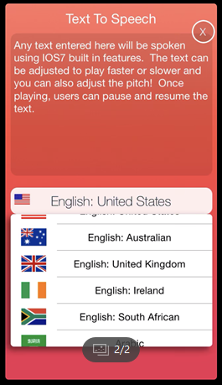
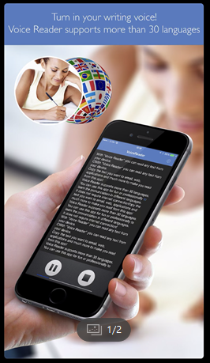
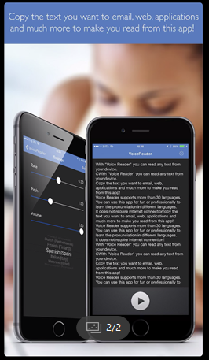
2021 CAPSTONE DESIGN
TTS 어플
*** 텍스트 음성 변환 TTS 텍스트 읽어주는 어플
*** 음성 리더

Slide 5
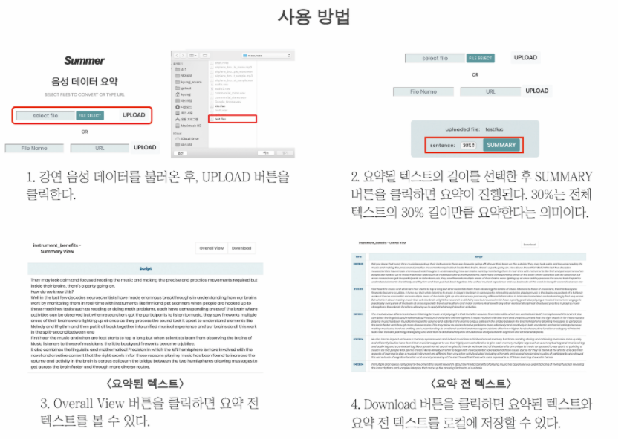
2021 CAPSTONE DESIGN
음성인식 STT
국민대 2019 캡스톤 디자인
: TED와 같은 강연의 음성 데이터를 텍스트로 변환한 후
중요 문장 단위로 추출하여 제공해주는 프로젝트
음성인식을 위해 외부 API(Google Speech-to-Text API)를
사용하여 음성데이터를 텍스트로 변환한 후 그 데이터를
서버에 저장하는 방식
서버에 저장된 텍스트 데이터를 요약 알고리즘을 적용하여
핵심 문장으로만 요약되도록 데이터를 가공
가공된 데이터를 다시 가져와서 사용자에게 제공
https://github.com/kookmin-sw/2019-cap1-2019_17

Slide 6
2021 CAPSTONE DESIGN
캡스톤디자인
*** 국민대 소프트웨어융합학과 캡스톤 디자인
: 2018년 ~ 최신 2021(진행 중)까지 참고용 github
https://github.com/kookmin-sw?q=&type=&language=&sort=

Slide 7
2021.03.29
감사합니다
전예진

